Slide 1
СТАЙ

Slide 2
Стайтæ сты гæдыйы мыггагæй. Сæ хъуын у бурбын сау хъулæттимæ, йæ гуыбын урс. Стай у тигры хуызæн, фæлæ хуыздæр тасы æмæ у нуарджындæр.

Slide 3
Уый хорз быры бæлæстæм æмæ хæхты цъуппытæм. Йæ бон ленк кæнын у доны дæр. Стайы –иу фенын æмбæлыдис бирæ мит кæм уыдис ахæм хæххон бынæтты.

Slide 5
Уый у сæрыстыр сырд. Стайтæ бахаудысты сырх чиныгмæ.

Slide 6
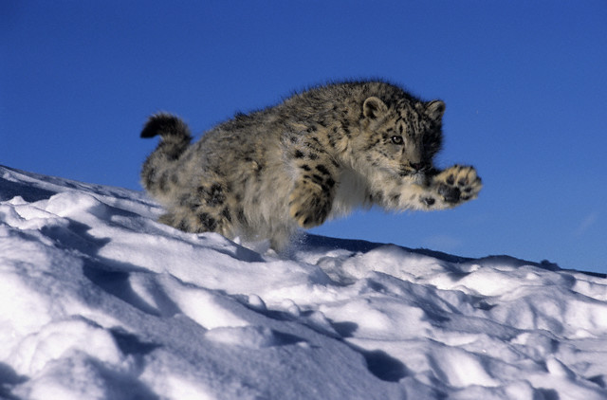
Цæгат Ирыстоны æмæ Хуссар Ирыстоны хæхты раздæр цардысты. Фæлæ сæ ныр ничиуал уыны.

Slide 7
Ирыстоны тырысайы астæу гербыл цъупсæр хæхты размæ зыны стай(фыранк)

Slide 8
Йæ фезмæлд – сабыр, фæлæ хъавгæ. Ахæм ныфсхаст æмæ сæрæн сырды бахастой нæ фыдæлтæ сæ национ тырысайы гербмæ.

Slide 9
Уый нысан кæны, ирон адæм знаджы ныхмæ тохы фыранкау æхсарджын æмæ хъæбатыр кæй сты, уый. Хæхтæ та æвдисынц нæ адæмы цæрæн бынат.

